Slide 1

Pelatihan
Laravel Framework
LEARNING CENTER
PT NURUL FIKRI CIPTA INOVASI
YAYASAN PROFESI TERPADU NURUL FIKRI
Notes:
Penyusun naskah (writer) : Nasrul
Penelaah (reviewer) : Akhamd Arip
Penyunting (editor) : Rusmanto
Merek (logo dan tulisan) NF COMPUTER adalah milik PT Nurul Fikri Cipta Inovasi www.nurulfikri.com, yang merupakan unit usaha di bawah Sekolah Tinggi Teknologi Terpadu Nurul Fikri – Yayasan Profesi Terpadu Nurul Fikri www.nurulfikri.ac.id.
Bahan ajar secara keseluruhan – yang berupa antara lain konten teks, gambar, video, animasi, dan desain tata letak slide serta notes – ini diciptakan bersama oleh penulis, pendesain logo, dan pencipta konten lainnya, tanpa menyebutkan nama personal, kemudian didaftarkan sebagai hak cipta institusi NF COMPUTER atau PT Nurul Fikri Cipta Inovasi atau Sekolah Tinggi Teknologi Terpadu Nurul Fikri atau Yayasan Profesi Terpadu Nurul Fikri.
Konten bahan ajar ini dapat disalin (di-copy) atau dikutip untuk tujuan non komersial, dengan syarat tetap menyebutkan nama institusi pemegang hak cipta. Jika penyalinan atau pengutipan akan menghilangkan sebagian atau seluruh identitas pemegang hak cipta, atau untuk tujuan komersial, maka penyalin atau pengutip harus lebih dahulu meminta persetujuan melalui email ke lc@nurulfikri.co.id.

Slide 2

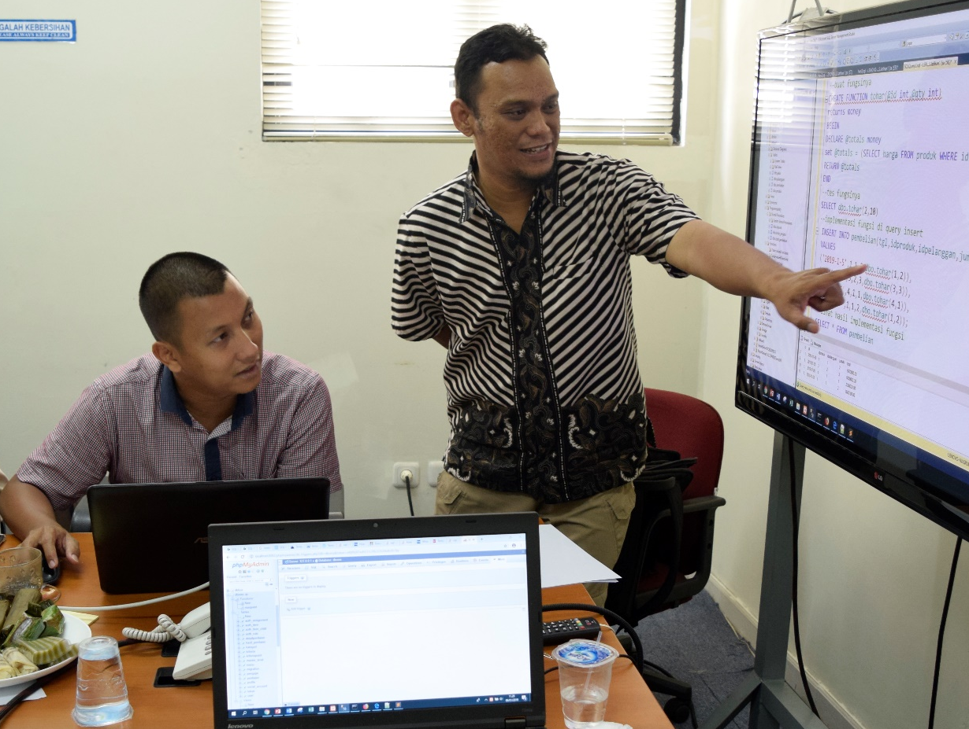
Nasrul, S.Pd.I, S.Kom, M.Kom
Dosen Tetap STT Nurul Fikri
Instruktur IT NF Computer
Instruktur IT Sekolah Programmer YBM PLN
Instruktur IT Fast Com
Programmer

Slide 3
Sistem Template
Jika sebelumnya kita telah membuat sebuah aplikasi web dan membuat & routing halaman homepage pada framework Laravel, kali ini kita akan mencoba menerapkan styling menggunakan RWD Bootstrap pada framework Laravel untuk membuat tampilan web kita menjadi lebih baik dan lebih menarik.
Notes:
Pada kesempatan kali ini kita menggunakan layout web Responsive Web Design (RWD) Boostrap, dengan komponen-komponen berikut:
HTML5
CSS3
jQuery
Bootstrap 4
Fontawesome (optional)

Slide 4
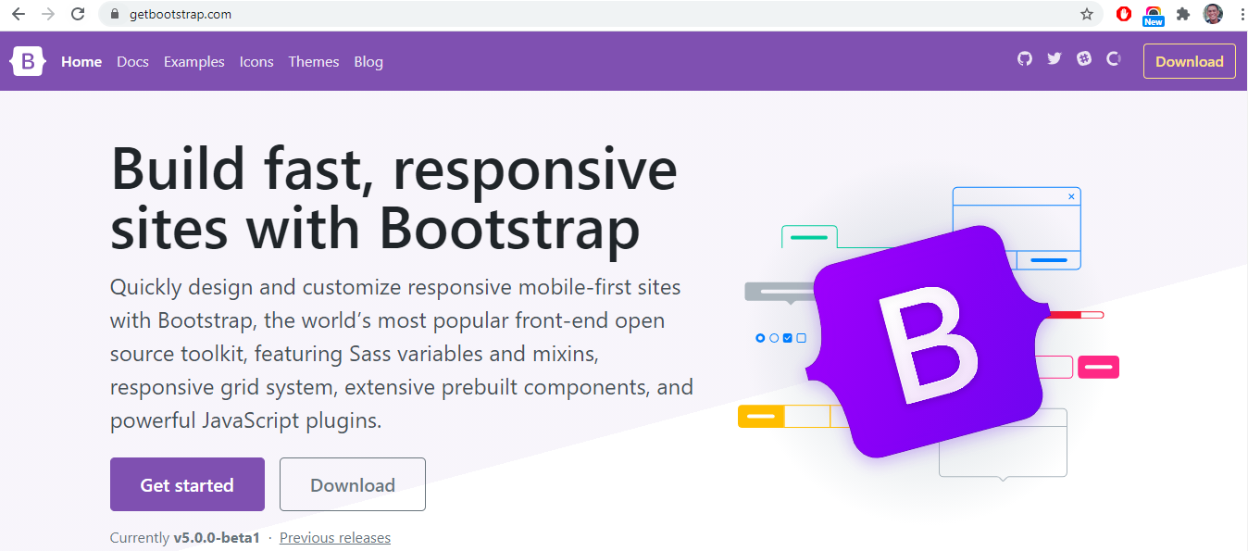
Bootstrap (1)
Notes:
Pada kesempatan kali ini kita akan melayout aplikasi web kita menggunakan Responsive Web Design (RWD) Bootstrap (https://getbootstrap.com/) yang merupakan sebuah pendekatan yang menunjukkan bahwa desain dan pengembangan harus menanggapi perilaku dan lingkungan pengguna berdasarkan pada ukuran, platform dan orientasi layar.
Praktik ini meliputi penggunan perpaduan grid fleksibel dan layout, gambar dan CSS media query. Sebagaimana pengguna saat ini yang beralih dari laptop ke tablet, website secara otomatis harus menyesuaikan resolusi, ukuran gambar dan kemampuan scriptingnya. Dengan kata lain, website harus memiliki teknologi untuk secara otomatis merespon preferensi pengguna yang didasarkan pada resolusi layar gadget yang digunakan (komputer pc, laptop, netbook,tablet, smart phone dan mobile phone).
Framework Bootstrap sudah didukung tehik-tenik RWD, berikut dukungan-dukungan terhadap responsive framework :
Kumpulan library DHTML yang mendukung pengembangan website dengan responsive
web design
Framework meyediakan styling CSS yang mendukung teknik-teknik RWD
Framework dilengkapi dengan library JavaScript yang mendukung RWD

Slide 5
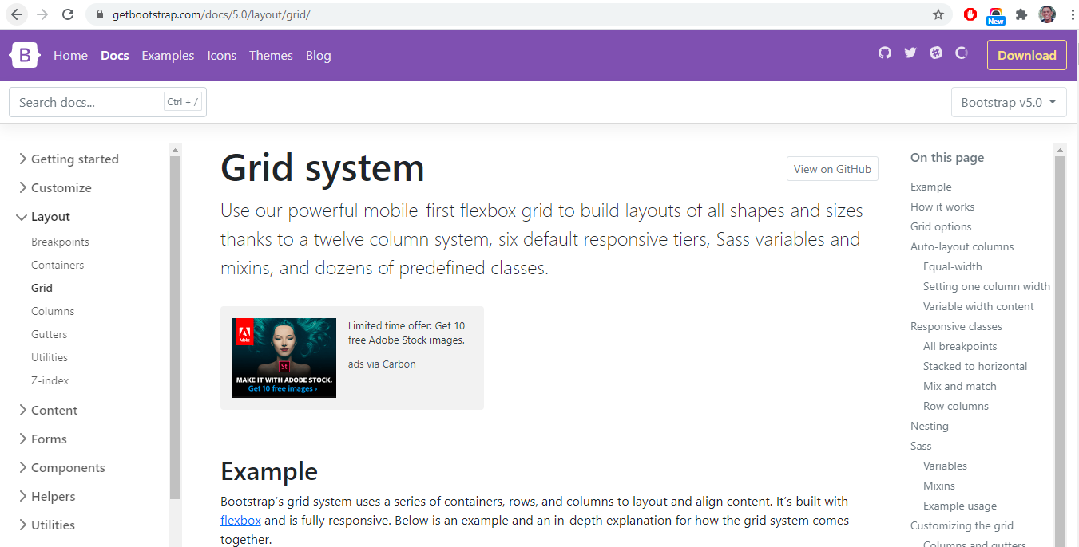
Bootstrap (2)
Notes:
Langkah pertama untuk membuat layout aplikasi web framework adalah mendownload komponen-komponen web RWD Bootstrap dari laman resminya di https://getbootstrap.com untuk mendapatkan layout web dengan sstem grid.
Sistem grid memudahkan kita mengatur tata letak elemen di web. Zaman dulu, kebanyakan web menggunakan tag table untuk mengatur tata letaknya. Sekarang sudah tidak lagi. Karena kurang efektif dan tidak SEO friendly. Oleh karena itu, website zaman sekarang menggunakan CSS untuk mengatur tata letaknya. Sistem grid di Bootstrap mengadopsi konsep tabel. Karena itu, Kita hanya perlu menggunakan tiga kelas untuk membuatnya. Kelas tersebut kita terapkan dalam tag <div>. Berikut ini tiga kelas yang dimaksud:
Kelas .container
Kelas .row
Kelas .col-*

Slide 6
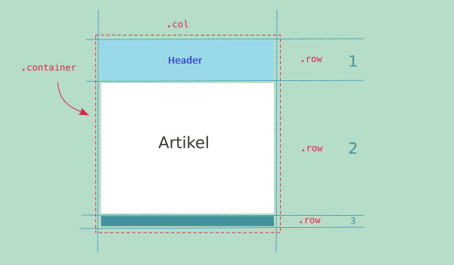
Container
Notes:
Kelas .container
Kelas kontainer berfungsi membungkus konten web. Kelas ini sama fungsinya seperti tag <table> dalam pembuatan tabel. Ada dua jenis kelas .container:
Kelas .container yang ukuran lebarnya tetap (fixed), dan
Kelas .container-fluid yang ukuran lebarnya mengikuti lebar browser.
Kelas .row
Di dalam kelas .container ada kelas lagi, yaitu kelas .row. Fungsinya untuk membuat baris. Bila dibandungkan dengan tabel, kelas ini seperti tag <tr>. Kita harus membuat elemen div dengan kelas row di dalam kontainer. Jangan membuatnya di luar.
Kelas .col-*
Di dalam elemen row, ada kelas .col-*. Fungsinya untuk membuat kolom. Bila dibandingkan dengan tabel, kelas .col-* seperti tag <td>. Kelas .col-* memiliki ukuran-ukuran:
col-xs-* (Extra Small) untuk perangkat dengan layar kecil seperti ponsel.
col-sm-* (Small) untuk perangkat dengan layar agak kecil seperti tablet.
col-md-* (medium) untuk perangkat dengan layar sedang seperti laptop.
col-lg-* (Large) untuk perangkat dengan layar besar seperti komputer (PC).

Slide 7
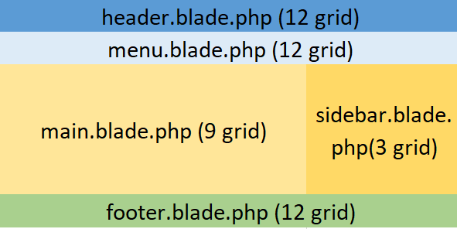
Layout Web (1)
Notes:
Setelah memahami konsep container RWD Boostrap, , selanjutnya adalah melayout halaman aplikasi web framework Laravel Anda dengan system grid bawaan dari framework Bootstrap. Sebagai contoh kita akan membuat layout web dengan settingan sebagai berikut:
header.blade.php (12 grid): grid ini akan menampilkan banner aplikasi web.
menu.blade.php (12 grid): grid ini akan menampilkan menu utama aplikasi web.
main.blade.php (9 grid): grid ini akan menampilkan halaman web yang bersifat dinamis hasil hyperlink dari menu utama aplikasi web.
sidebar.blade.php (3 grid): grid ini akan menampilkan content sidebar aplikasi web.
footer.blade.php (12 grid): grid ini akan menampilkan content footer aplikasi web.

Slide 8
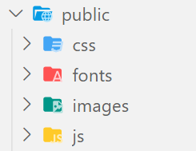
Layout Web (2)
Notes:
Setelah memahami konsep RWD Boostrap, selanjutnya adalah membuat layout halaman aplikasi web framework Laravel Anda dengan sistem grid dari framework Bootstrap. Unduhlah RWD Bootstrap pada halaman resmi di https://getbootstrap.com/, lalu letakkanlah folder-folder pendukung RWD Bootstrap pada folder public di aplikasi web Laravel Anda seperti tampak gambar di dalam slide dengan struktur folder sebagai berikut:
Folder css untuk menyimpan file-file css.
Folder fonts untuk menyimpan file-file pendukung RWD Bootstrap lainnya seperti font dan icon.
Folder images untuk menyimpan file-file gambar.
Folder js untuk menyimpan file-file javascript.

Slide 9
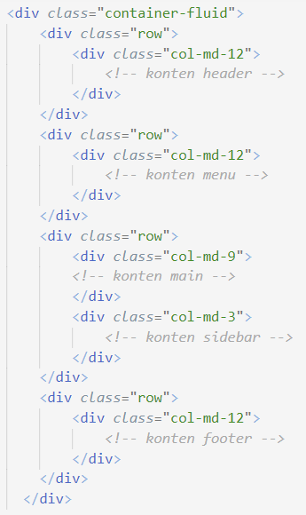
Layout Web (3)
Notes:
Teknologi Responsive Web Design (RWD) terus berkembang untuk menyamankan pengguna aplikasi web, beberapa library RWD seperti twitter bootstrap membantu pengembang software untuk membuat aplikasi lebih enak digunakan oleh pengguna. Pada tutorial ini akan diperlihatkan setup dan instalasi twitter bootstrap pada framework Laravel. Berikut langkah-langkah installasinya:
Download dan designlah layout utama dengan template bootstrap dari laman https://getbootstrap.com/
Designlah layout utama dengan grid system bootstrap seperti tampak di dalam slide.
Potonglah menjadi bagian-bagian file kecil dari layout utama:
header.blade.php
menu.blade.php
sidebar.blade.php
main.blade.php
footer.blade.php

Slide 10
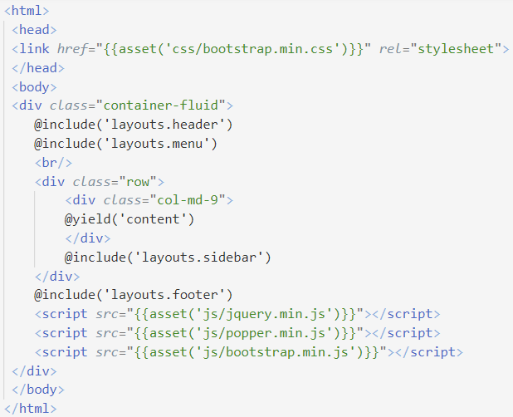
Layout Web (4)
Notes:
Setelah memotong layout web menjadi bagian-bagian file kecil, langkah selanjutnya adalah menyatukan kembali di halaman utama dengan nama file misalnya index.blade.php seperti tampak di dalam slide dengan penjelasan kode program sebagai berikut:
<link href="{{asset('css/bootstrap.min.css')}}" rel="stylesheet"> berarti menyertakan file css dengan fungsi asset() dari Laravel.
@include('layouts.header’) berarti menyertakan potongan file template.
@yield('content’) mendefinisikan area konten web yang akan ditampilkan.
<script src="{{asset('js/jquery.min.js')}}"></script> berarti menyertakan file javascript dengan fungsi asset() dari Laravel.

Slide 11
Layout Web (5)
@extends('layouts.index')
@section('content')
... Isi Konten Web ...
@endsection
Notes:
Setelah menyatukan potongan-potongan file layout web pada file index.blade.php, langkah selanjutnya adalah membuat link file yang akan diletakkan pada area @yield(‘content’) pada index.blade.php seperti tampak di dalam slide dengan penjelasan kode program sebagai berikut:
@extends('layouts.index’) berarti menyertakan layout web pada file index.blade.php.
@section('content’) batas awal area konten web yang akan ditampilkan.
@endsection batas akhir area konten web yang akan ditampilkan.

Slide 12
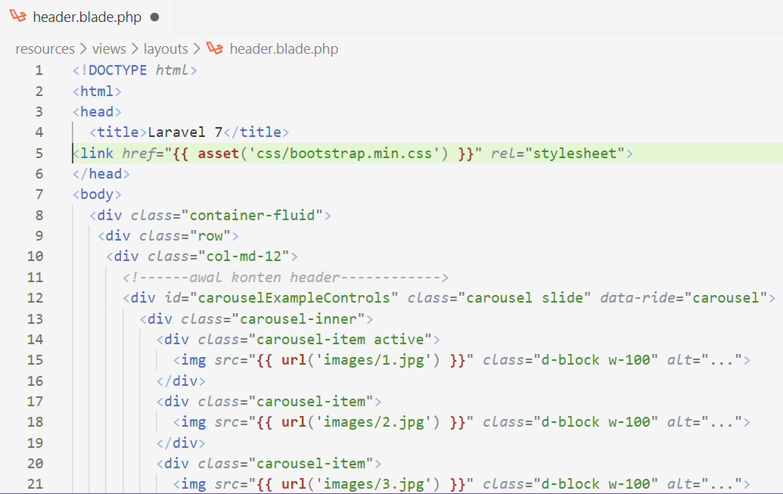
Layout Web (6)
Notes:
Setelah menyatukan potongan-potongan file layout web pada file header.blade.php, langkah selanjutnya adalah memberikan konten pada potongan-potongan layout tersebut. Potongan file pertama pada baris pertama adalah header.blade.php dengan 12 grid yang berisi:
<link href="{{ asset('css/bootstrap.min.css') }}" rel="stylesheet"> berisi file css untuk RWD Bootstrap.
Komponen bootstrap carousel untuk slide banner web.
<img src="{{ url('images/1.jpg') }}“ /> berisi slider gambar dengan memanggil fungsi url() pada Laravel.

Slide 13
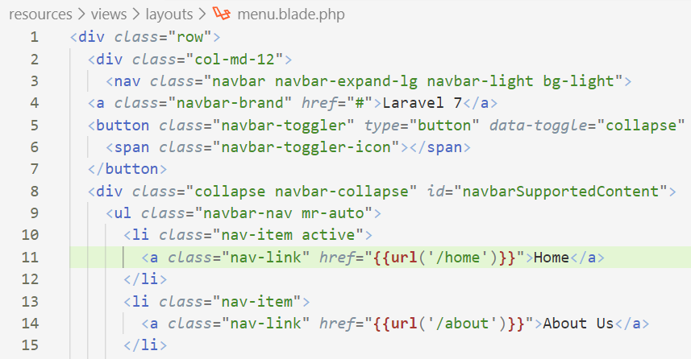
Layout Web (7)
Notes:
Potongan file layout web berikutnya adalah potongan file menu.blade.php dengan sistem grid kolom 12 grid yang berisi:
Komponen navbar bootstrap.
Memanggil route web aplikasi yang berada di file routes/web.php, yaitu route:
{{ url(‘/home’) }}
{{ url(‘/about’) }}

Slide 14
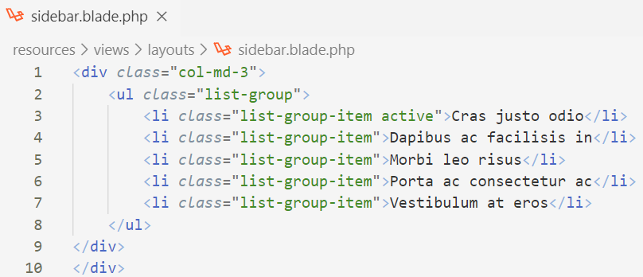
Layout Web (8)
Notes:
Potongan file layout web berikutnya adalah potongan file sidebar.blade.php dengan sistem grid kolom 3 grid yang berisi:
Komponen list-group bootstrap.
Selanjutnya masing-masing listnya memanggil route web aplikasi yang berada di file routes/web.php.

Slide 15
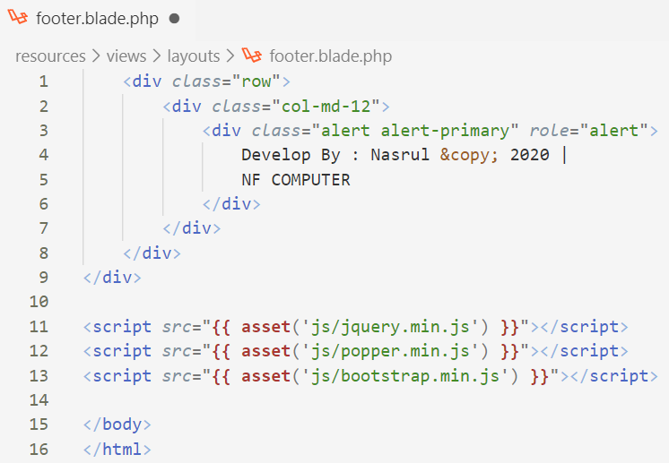
Layout Web (9)
Notes:
Potongan file layout web berikutnya adalah potongan file footer.blade.php dengan sistem grid kolom 12 grid yang berisi:
Komponen alert bootstrap.
File-file javascript yang berada pada folder public/js yang dipanggil dengan fungsi asset bawaan dari Laravel yaitu fie:
jquery.min.js
popper.min.js
bootstrap.min.js

Slide 16
Dinamis View (1)
@extends('layouts.index')
@section('content')
<div class="jumbotron">
<h1 class="display-4">Selamat Belajar</h1>
<p class="lead">Laravel Framework</p>
<a class="btn btn-primary btn-lg" href="#" role="button">Learn more</a>
</div>
@endsection
Notes:
Setelah setelah membuat web layout dengan system grid, langkah selanjutnya adalah membuat halaman dinamis di layout web tersebut. Pada latihan kali ini kita akan membuat dua buah view yang nanti akan menjadi halaman dinamis di layout web yang sudah kita buat. Agar lebih dinamis, maka di halaman web tersebut kita buat hyperlink menunya. Halaman web dinamis tersebut adalah sebagai berikut:
Halaman home.blade.php yang berisi halaman beranda aplikasi web menggunakan komponen jumbotron dari bootstrap.
Halaman aboutus.blade.php yang berisi halaman profile aplikasi web menggunakan komponen accordion dari bootstrap.
Halaman web dinamis pertama yang kita buat adalah halaman home.blade.php yang berisi halaman beranda aplikasi web menggunakan komponen jumbotron dari bootstrap seperti tampak di dalam slide.

Slide 17
Dinamis View (2)
@extends('layouts.index')
@section('content’)
<div class="accordion" id="accordionExample">
<div class="card">
` ... Isi Konten Web ...
</div>
</div>
@endsection
Notes:
Halaman web dinamis yang kedua yang kita buat adalah halaman about.blade.php yang berisi halaman beranda aplikasi web menggunakan komponen accordion dari bootstrap seperti tampak di dalam slide dengan penjelasan kode program sebagai berikut:
@extends('layouts.index’) berarti menyertakan layout web pada file index.blade.php.
@section('content’) batas awal area konten web yang akan ditampilkan.
<div class="accordion" id="accordionExample"> merupakan isi konten web menggunakan komponen accordion dari bootstrap.
@endsection batas akhir area konten web yang akan ditampilkan.

Slide 18
Membuat Menu
<li class="nav-item active">
<a class="nav-link" href="{{ url('/home') }}">Home</a>
</li>
<li class="nav-item">
<a class="nav-link" href="{{url('/about')}}">About Us</a>
</li>
Notes:
Setelah membuat dua buah halaman web dinamis, langkah selanjutnya adalah membuat link menu di file menu.blade.php dengan penjelasan kode program sebagai berikut:
<a class="nav-link" href="{{ url('home') }}">Home</a> berarti mengarahkan request link menu home ke route home yang yang di file web.php yang ada di folder routes.
<a class="nav-link" href="{{url('about')}}">About Us</a> berarti mengarahkan request link menu aboiut ke route about yang yang di file web.php yang ada di folder routes.

Slide 19
Menambahkan Routes
Route::get('/', function () {
return view('layouts/home');
});
Route::get('/home', function () {
return view('layouts/home');
});
Route::get('/about', function () {
return view('layouts/about');
});
Notes:
Setelah membuat dua buah halaman web dinamis dan membuat link menu, langkah selanjutnya adalah menambahkan route di file web.php yang berada di folder routes dengan penjelasan kode program sebagai berikut:
Route::get(‘/home', function() { ... })
Parameter get menjelaskan jenis request yang diterima dalam contoh ini GET request.
/home
Merupakan URL yang kita inginkan untuk diakses.
return view(‘layouts/index')
Request akan di arahkan ke halaman home.blade.php yang berada di dalam folder layouts.
Route::get(‘/about', function() { ... })
Parameter get menjelaskan jenis request yang diterima dalam contoh ini GET request.
/about
Merupakan URL yang kita inginkan untuk diakses.
return view(‘about')
Request akan di arahkan ke halaman about.blade.php yang berada di dalam folder layouts.

Slide 20
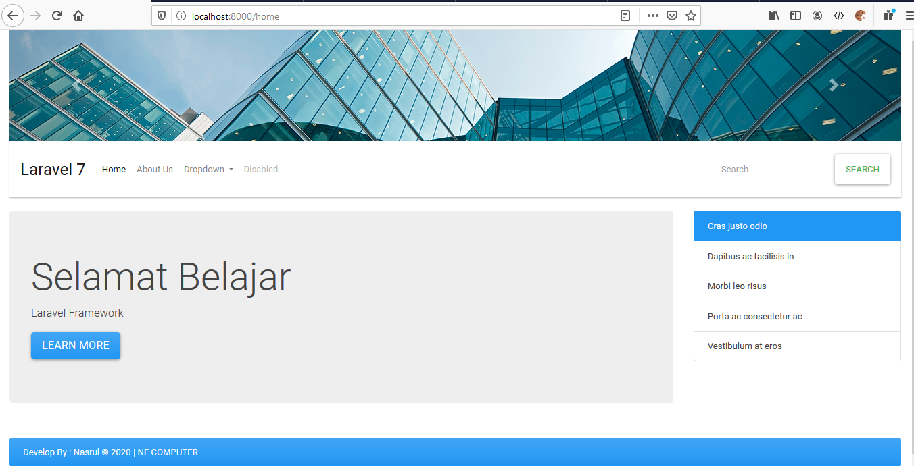
Menampilkan Dinamis View (1)
Notes:
Untuk menampilkan hasil route dengan menggunakan Controller melalui web browser ikuti langkah-langkah sebagai berikut:
Buka CMD, lalu masuk ke folder aplikasi web Laravel Anda.
Pada CMD ketikkan perintah: php artisan serve.
Hidupkan service apache/web server Anda.
Buka salah satu web browser kesukaan Anda, misal: Google Chrome atau Firefox.
Klik menu home. Pada alamat web/url akan terlihat request http://localhost:8000/home.
Selamat Anda sudah berhasil menampilkan route dinamis view pada aplikasi framework Laravel Anda.

Slide 21
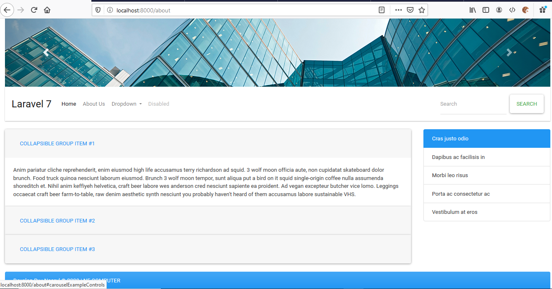
Menampilkan Dinamis View (2)
Notes:
Untuk menampilkan hasil route dengan menggunakan Controller melalui web browser ikuti langkah-langkah sebagai berikut:
Buka CMD, lalu masuk ke folder aplikasi web Laravel Anda.
Pada CMD ketikkan perintah: php artisan serve
Hidupkan service apache/web server Anda.
Buka salah satu web browser kesukaan Anda, misal: Google Chrome atau Firefox.
Klik menu about. Pada alamat web/url akan terlihat request http://localhost:8000/about
Selamat Anda sudah berhasil menampilkan route dinamis view pada aplikasi framework Laravel Anda.

